Slide 1
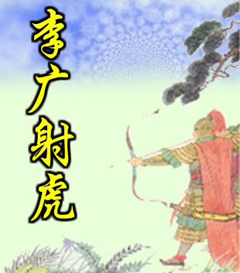
8、李广射虎

Slide 2
人物简介
卢伦：（748～约799年）唐代诗人。字允言。河中蒲（今山西永济）人。其诗以五七言近体为主，七古亦佳，多唱和赠答之作。“大历十才子”之一。诗风较为雄壮。

Slide 3
李广：（?—前119），汉族，陇西成纪（今甘肃静宁）人，西汉名将。汉文帝十四年（前166）从军击匈奴因功为中郎。景帝时，先后任北部边域七郡太守。武帝即位，召为中央宫卫尉。元光六年（前129），任骁骑将军，领万余骑出雁门（今山西右玉南）击匈奴，因众寡悬殊负伤被俘。匈奴兵将其置卧于两马间，李广佯死，于途中趁隙跃起，奔马返回。后任右北平郡（治平刚县，今内蒙古宁城西南）太守。匈奴畏服，称之为飞将军，数年不敢来犯。元狩四年，漠北之战中，李广任前将军，因迷失道路，未能参战，愤愧自杀。

Slide 4
我会读生字
lénɡ ménɡ lónɡ
棱 朦 胧
sōu chuò
搜 绰

Slide 5
去掉拼音我也会读生字
棱 朦 胧
搜 绰

Slide 6
我能行
tánɡ lú zǔ qī luó
唐 卢 组 期 逻
tì dā liè dāi zhā
惕 搭 猎 呆 扎

Slide 7
去掉拼音我能行
唐 卢 组 期 逻
惕 搭 猎 呆 扎

Slide 8
唐代 卢纶 边境 将领 疾风
时期 镇守 巡逻 猎物 警惕
拈弓搭箭 运足气力
神勇无比 月色朦胧
影影绰绰 四处搜寻

Slide 9
我会读课文
唐代诗人卢纶写过一组《塞下曲》
为题的诗，其中有一首是这样的：
塞下曲
林暗草惊风，
将军夜引弓。
平明寻白羽，
没在石棱中。

Slide 10
这位“夜引弓”的“将军”，便是人
们称为“飞将军”的李广。李广是西汉
时期一位神勇无比的将领。

Slide 11
一天夜晚，月色朦胧，李广带兵外出巡
逻。路过一片松林。一阵疾风吹来，树木野
草发出 “沙沙”的声音。李广想以这一带常有
猛虎出没，便用警惕的目光四处搜寻着。猛
然间，李广发现前方的草丛中，影影绰绰蹲
着一只老虎，连忙拈（ｎiǎｎ）弓搭箭，运
足气力，拉开硬弓。“嗖”（sōu）的一声，一
支白羽箭射了出去。

Slide 12
第二天，天刚蒙蒙亮，李广的随从便去射虎的现场寻找猎物。呀！大家全都惊呆了，原来李将军射中的不是老虎，而是一块巨石！那白羽箭深深地扎进了石头里，任将士们怎么拨也拨不出来。

Slide 13
作业
1.有感情地朗读课文，背诵《塞下曲》。
2.联系课文内容，说说《塞下曲》这首诗的意思。

Slide 14
塞下曲
(唐) 卢纶
林暗草惊风，
将军夜引弓。
平明寻白羽，
没在石棱中。

Slide 15
我会填：
李广是（ ）时期一位（ ）的将领，被人们称为（ ）。
西汉
神勇无比
飞将军

Slide 16
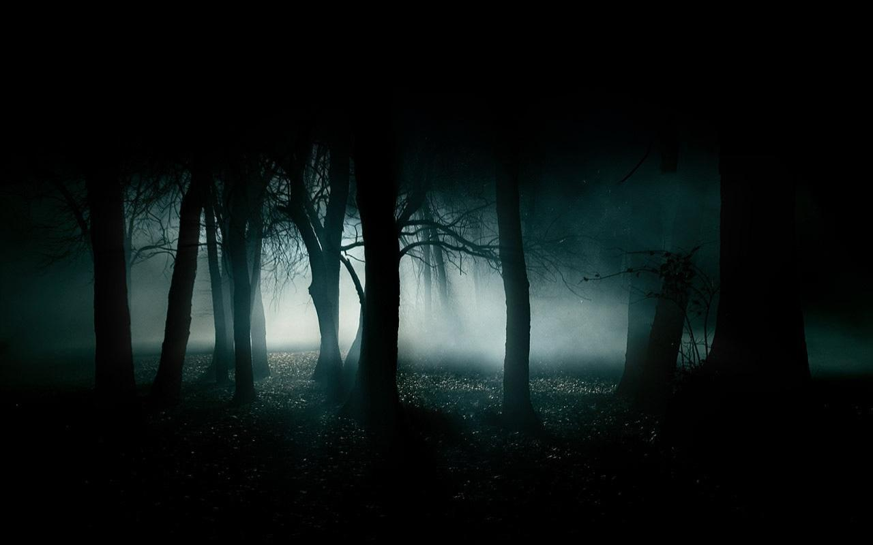

一天夜晚，月色朦胧，李光带兵外出巡逻，路过一片松林。一阵疾风吹来，树木野草发出“沙沙”的声音。

Slide 17
李广想到这一带常有猛虎出
没，便用警惕的目光四处搜寻着。
猛然间，李广发现前方的草丛中，
影影绰绰蹲着一只老虎，连忙拈
弓搭箭，运足气力，拉开硬弓。
“嗖”的一声，一支白羽箭射了出
去。

Slide 18
林暗草惊风，
将军夜引弓。

Slide 19
第二天，天刚蒙蒙亮，李广
的随从便去射虎的现场寻找猎物。
呀！大家全都惊呆了，原来李将
军射中的不是老虎，而是一块巨
石！那白羽箭深深地扎进了石头
里，任将士们怎么拔也拔不出来。
呀！
！

Slide 20
平明寻白羽，
没在石棱中。

Slide 21

我会选
（1）特殊称谓（2）引用诗中的词
（3）模拟事物发出的声音
1、这位“夜引弓”的“将军”，便是被人们
称为“飞将军”的李广。
2
（ ）
（ ）
2
（ ）
1
2、一阵疾风吹来，树木野草发出“沙沙”
的声音。
3
（ ）
3、“嗖”的一声，一支白羽箭射了出去。
3
（ ）

Slide 22
《塞下曲》
(唐) 卢纶
林暗草惊风，
将军夜引弓。
平明寻白羽，
没在石棱中。

Slide 23
出 塞
王昌龄
秦时明月汉时关，
万里长征人未还。
但使龙城飞将在，
不教胡马度阴山。

Slide 24
课外拓展：
把《李广射虎》的 故事讲给别人听，让更多的人了解李广这位射虎英雄。
搜集卢纶的其它诗作，读读背背。

